Slide 1


?
+
우리동네의 하루 (랜덤 SNS)
미디어학과 201821048 이서영
Notes:
안녕하세요 복극곰 조 발표를 하는 이서영입니다. 우리동네의 하루 라는 이름의 SNS 서비스를 제작합니다. 기존에 누구나 알고 있던 인스타그램과 당근마켓을 합쳐 만들었습니다. 인스타그램처럼 사진 위주의 SNS 입니다. 하지만 그 범위가 당근마켓처럼 내 주변 위치 사람들에 기반해서 서비스 됩니다.
비슷한 주제로 기획을 한 팀이 있어서 핵심 포인트를 동네커뮤니티에서 SNS로 겹치지 않게 변경하였습니다.

Slide 2
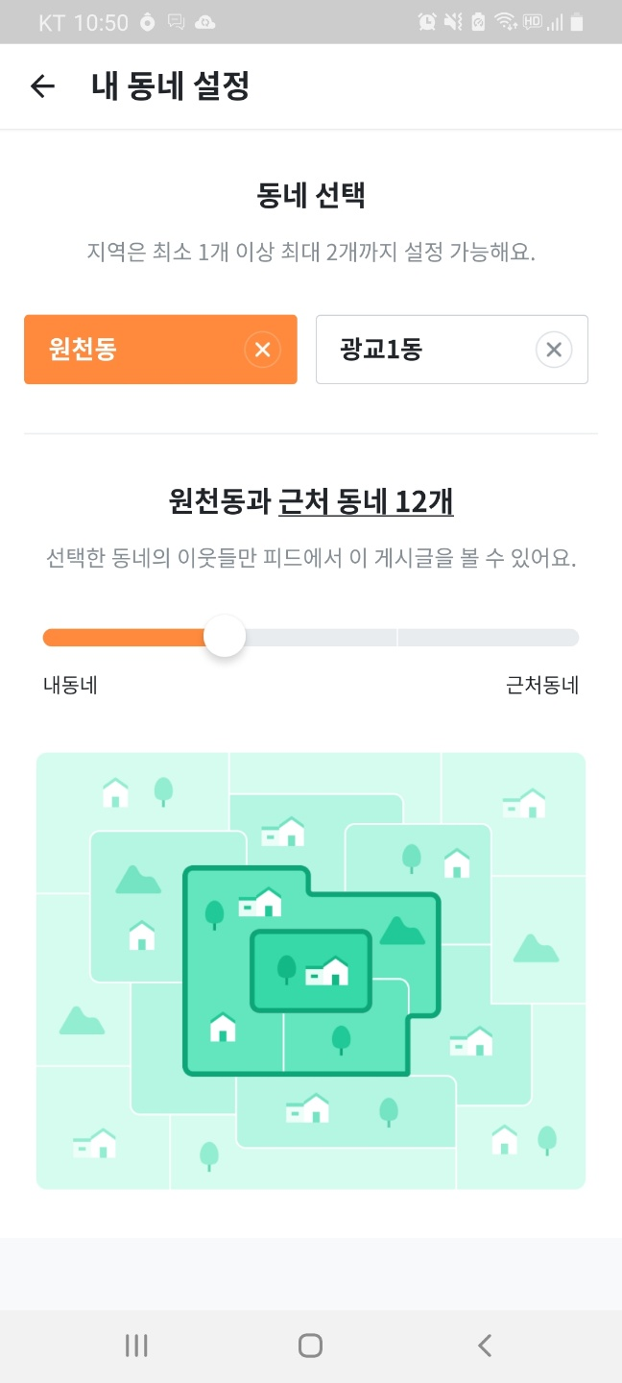
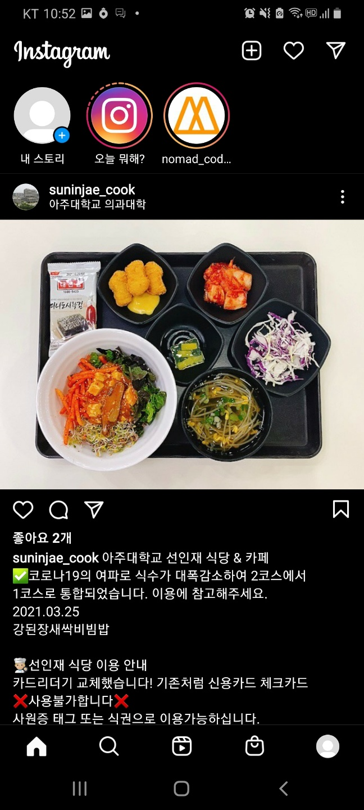
기존 기획 유지할 것
우리동네의 하루
1. MainPage : 최신 순 피드 보기
내 주변 사용자가 올리는 글
친구로 추가(X), 원하지 않으면 차단
지역기반 SNS
주변 사람들의 관심사 파악
동일 연령대 일상 알기
친한 동네 친구 만들기
지역 맛집, 관광지 보기
+
Notes:
기존 기획에서 변경된 부분이 있습니다. 그 중 유지할 부분입니다. 핵심 기능인 메인 페이지입니다. 최신 순으로 피드를 볼 수 있습니다. 근처 다른 이용자가 올리는 랜덤 게시물 5개과 자신이 팔로우 한 사람들이 올리는 게시물을 보여줍니다.
1번 2번 3번 을 통해 다름과 같은 효과를 얻을 수 있습니다

Slide 3
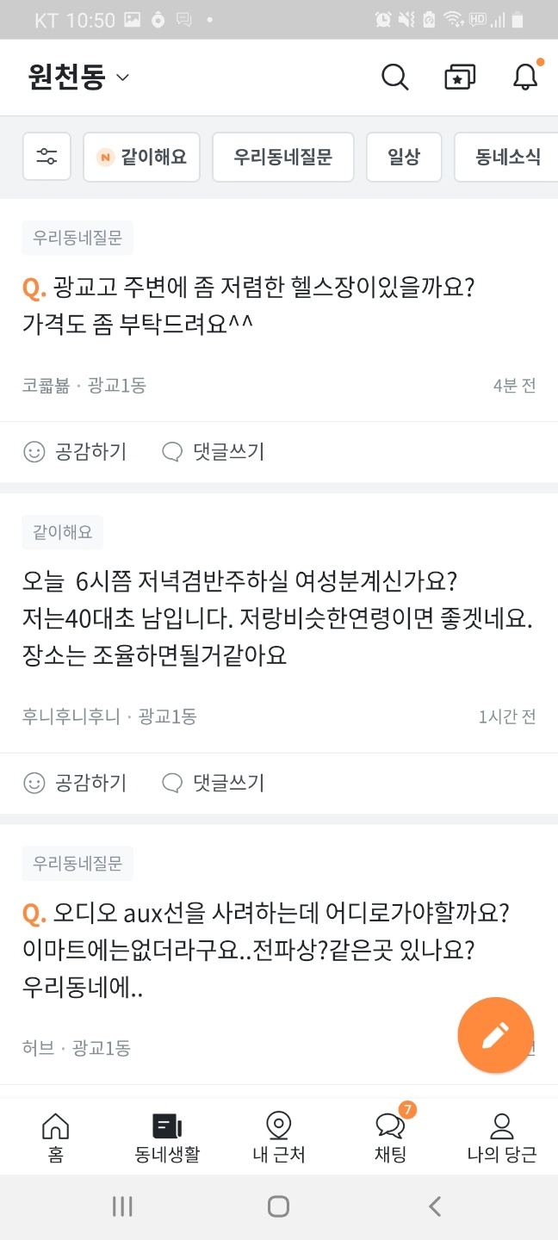
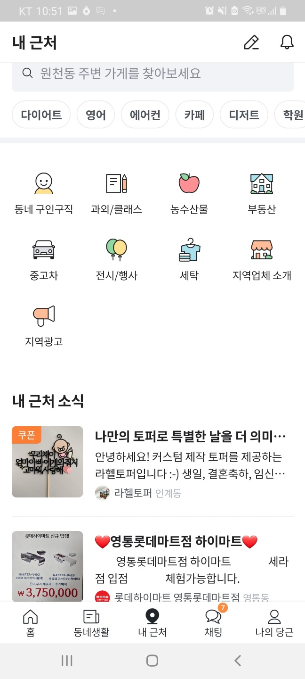
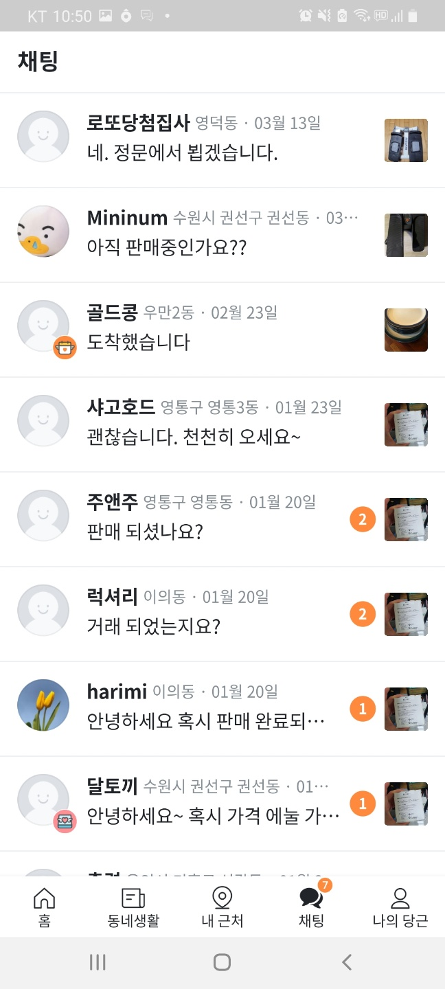
기존 기획 없앨 것
우리동네의 하루
2. Search :
동네 생활에 대해 질문
3. Advertise :
가게, 과외 등에 대한 홍보
4. Message :
1:1 메시지 보내기
Notes:
기존 기획에서 없앨 부분입니다. 2번 서치 동네 생활에 대해 질문 3번 홍보 가게 과외 홍부 4번 메시지 보내기 기능은 불필요하다고 판단되어 구현하지 않기로 했습니다.

Slide 4

변경된 기획안
우리동네의 하루
<
>
근처 모르는 사람의 일상 공유
동네 소식, 정보 알기
또래 관심사 파악하기
->
랜덤 유저, 지역, 성별, 연령대, 익명 설정
맘카페 접근성
과외 구직 사이트 수수료
층간소음문제 의사소통 어려움
소식(O), SNS아이디(X) 보기만 하는 사용자
모든 글 누구나 보기
Notes:
기획 변경 이유는 메인으로 생각하는 것이 변했기 때문입니다. 기존에는 동네 생활에 초점을 맞추었습니다. 그래서 동네에 대해 궁금해하고 동네에 대한 정보를 얻는 것이 목적이었습니다. 하지만 위에 그림과 같이 일상에 초점을 맞추기로 변경하였습니다.
SNS는 보통 자신이 오프라인에서 아는 사람을 기반으로 온라인 인맥을 만듭니다. 그래서 그 이상 확장되기 어렵습니다. 하지만 우리동네의 하루에서는 그 반대로 입니다. 온라인에서 자신에 대해 소개합니다. 내 주변 불특정 다수가 나에 대해 알게되고 오프라인에서 확장시켜 만날 수 있도록 합니다.
거기에 추가적으로 여러 설정을 넣었습니다. 랜덤 유저의 게시물을 피드에 띄워 줍니다. 자신의 지역, 성별, 연령대, 익명 설정을 할 수 있습니다. 또한 내가 보는 게시물의 지역, 성별, 연령대 설정을 할 수 있습니다.

Slide 5
기능
Google_login : 구글 아이디로 로그인하기
Navbar : 화면 하단 네비게이션 바
15% 완료_______________________________________________
Upload : 사진, 글을 업로드
MainPage : 랜덤한 주변 게시물 + 팔로잉 게시물
Profile : 내 게시물, 내 정보, 동네, 성별, 연령대 설정, _____________________________________________________
Likes : 하트 눌러서 좋아요 표시한 게시물 목록
Comment : 업로드 된 글 밑에 댓글달기
_____________________________________________________
Location : 자신의 지역과 게시물 범위(m) 설정하기
~ 4/30
~ 5/15
~ 5/30
~ 6/10
Notes:
지금까지 로그인, 네비게이션 바를 만들었습니다. 지금까지 20퍼센트 정도 완료되었습니다.
우선순위에 따라 분류했습니다. 첫번쨰는 ___ 입니다. 두 번쨰는 ____기능입니다. 세번쨰는 ___ 입니다. 네 번쨰는 ___ 입니다.

Slide 6
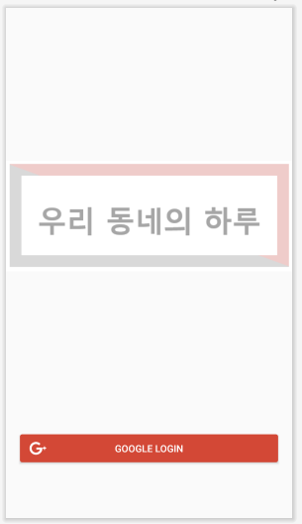
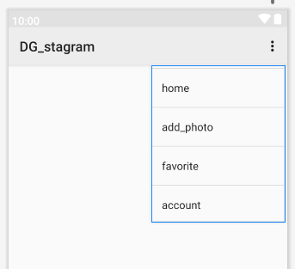

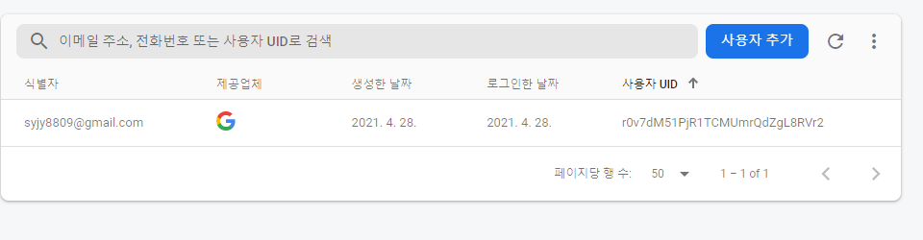

완료한 것
1. Google_login :
구글 아이디로
회원가입,
로그인
2. Navbar :
화면 하단 네비게이션 바
Notes:
지금까지 완료한 것입니다. 파이어베이스를 이용해 구글 로그인을 할 수 있도록 했습니다.

Slide 7
개발일정
~ 4/30
~ 5/15
~ 5/30
~ 6/10
Google_
login,
Navbar
Profile,
Upload, MainPage,
Likes,
Comment
Location

Slide 8
구현 필요한 기능
Google_login : 구글 아이디로 로그인하기
Navbar : 화면 하단 네비게이션 바
15% 완료_______________________________________________
Upload : 사진, 글을 업로드
MainPage : 랜덤한 주변 게시물 + 팔로잉 게시물
Profile : 내 게시물, 내 정보, 동네, 성별, 연령대 설정, _____________________________________________________
Likes : 하트 눌러서 좋아요 표시한 게시물 목록
Comment : 업로드 된 글 밑에 댓글달기
_____________________________________________________
Location : 자신의 지역과 게시물 범위(m) 설정하기
~ 4/30
~ 5/15
~ 5/30
~ 6/10

Slide 9
감사합니다

